Slide 1

МБУК
«Централизованная система детских библиотек г.Брянска»
Детская библиотека №7
«С книгой открываем мир природы»
Рекомендательный список литературы для
5-8 классов
Брянск, 2017

Slide 2

Берегите эти земли, эти воды,
Даже малую былиночку любя,
Берегите всех зверей внутри природы,
Убивайте лишь зверей внутри себя.
Е.А. Евтушенко

Slide 3
Дорогие друзья!
Предлагаем вашему вниманию рекомендательный список художественной литературы, в котором поднимаются вопросы бережного отношения к природе, животным.
Художественные произведения, которые мы вам рекомендуем прочитать, находятся в фонде Детской библиотеки №7 г.Брянска
Эти книги заставляют задуматься о роли и месте человека в окружающем мире.

Slide 4








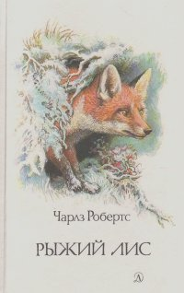

С книгой открываем мир природы

Slide 5

Троепольский, Г.Н. Белый Бим Черное Ухо: Повесть / Г.Н. Троепольский. - М. , 2000. – 266с.- (Школьная библиотека)
Очень трогательная повесть о шотландском сеттере, который в связи с болезнью хозяина, остался один на один с людьми…с людьми разными: добрыми и не очень, равнодушными, злопамятными и не очень… Читая книгу, понимаешь ответственность человека перед природой, она учит добру и милосердию.
В 1977 году по книге режиссер Станислав Ростоцкий снял двухсерийный кинофильм.

Slide 6

Лондон, Д. Белый клык / Д. Лондон. - М. , 2004. - 206 с.: ил. - (Школьная библиотека)
Приключенческая повесть классика американской литературы Джека Лондона описывает события, которые происходят во время золотой лихорадки на Аляске. Её главный герой - Белый Клык, полуволк-полусобака. Жестокий и суровый мир, который окружает его с рождения, грозит неминуемой гибелью, и только встреча с добрым хозяином помогает ему обрести себя. Эта книга о всепобеждающей силе любви, верности и преданности, о настоящей дружбе, какая только возможна между животным и человеком.

Slide 7
Даррелл, Д. Моя семья и другие звери. Птицы, звери и родственники. Сад богов: пер. с англ. / Д. Даррелл. - М. , 1986. - 481 с.
Книга "Моя семья и другие звери" – юмористическая сага о детстве будущего знаменитого зоолога и писателя на греческом острове Корфу, где его экстравагантная семья провела пять блаженных лет. Юный Джеральд Даррелл делает первые открытия в стране насекомых, постоянно увеличивая число домочадцев. Он принимает в свою семью черепашку Ахиллеса, голубя Квазимодо, совенка Улисса и многих, многих других забавных животных, что приводит к большим и маленьким драмам и веселым приключениям.

Slide 8

Востоков, С. Остров, одетый в джерси, или Специалист по полуобезьянам: [роман] / С. Востоков. - М. , 2007. - 223 с.
Писатель Стас Востоков очень любит зверей. А еще он с детства любит читать книги великого натуралиста и замечательного писателя Джеральда Даррелла. И — случается же такое! — любовь оказалась взаимной: Даррелл пригласил Стаса поработать в джерсийском зоопарке, в Международном обучающем центре сохранения природы. Стас, конечно, согласился и принялся вести дневник, ежедневно записывая и зарисовывая невероятные приключения русского стажера на нормандском острове… Так родилась эта книжка, которая тут же стала победителем всероссийского конкурса книг для детей и юношества «Алые паруса».

Slide 9
Воскобойников, В. М. Девочка, мальчик, собака: [повести] / В.М. Воскобойников. - М. , 2010. - 217 с .-(Тузик, Мурзик и другие...)
История про мальчика, девочку и собаку не просто хорошая и очень трогательная, она одновременно и простая, и заставляет задуматься о серьезных вещах. Каково это иметь желание завести собаку и когда, наконец, желание исполняется, а также о том, как нелегко нести ответственность за живую душу.

Slide 10

Андреев, М.В. Васька: [повесть] / М.В. Андреев. - М. , 2012. - 215, [9]с.
«Васька» — повесть о беспородной лошади, написанная с большой теплотой и профессиональным знанием этих удивительных животных. История лошади тесно переплетается с судьбой главного героя повести — Вовки Васильева, который, несмотря на серьёзные жизненные испытания, обретает в конце концов не только четвероногого друга, но и настоящую любовь.

Slide 11
Робертс, Ч. Рыжий лис: повесть / Ч. Робертс. - М. , 1991. - 222, [1] с.: ил.. - (Библиотечная серия)
Выдающийся канадский писатель Чарлз Робертс получил мировое признание благодаря своим рассказам о жизни природы. «Рыжий лис" - одно из самых известных произведений Робертса, в котором читатель познакомится не только с жизнью необычного лиса, но и встретится с целым миром обитателей таежных лесов, узнает множество повадок и особенностей лисьего племени.

Slide 12

Самарский, М.А. Радуга для друга: [повесть] / М.А. Самарский. - М. , 2013. - 251 с.: ил..-(6-9). - (Приключения необыкновенной собаки)
Сашка - новый подопечный Лабрадора Трисона. Да-да, подопечный, именно так пес называет людей, которым помогает. А помощь Сашке нужна: он потерял зрение в автокатастрофе, и теперь собака-поводырь стала его лучшим другом. Благодаря искренней любви этой умной и преданной собаки мальчик смог снова радоваться жизни. Однако приобретенный в специальной школе навык - не нападать на людей - сыграл с псом злую шутку... Его похитили! Но верный друг не будет сидеть сложа лапы, он будет бороться, потому что нужен Сашке! Трисон должен вернуться к нему!

Slide 13
Самарский, М.А. Формула добра: [повесть] / М.А. Самарский. - М. , 2013. - 219 с.: ил . - (Приключения необыкновенной собаки)
Если ты собака-поводырь, то привередничать на работе тебе не к лицу. Вот и лабрадор Трисон поступил на службу к весьма необычной подопечной. Со слепой старушкой не побегаешь, не поиграешь, но он отлично справлялся со своей задачей, несмотря ни на что. Правда, скоро все изменилось, судьба преподнесла сюрприз. И верный помощник попал к совсем другим хозяевам. Поводырь стал… охранником! Казалось, быть на страже в детском садике – легче легкого, пока там не произошло страшное событие. Однако Трисон не простой пес, поэтому даже в критической ситуации смог показать себя с лучшей стороны!

Slide 14
Сьюэлл, А. Чсрный красавчик / А. Сьюэлл. - М.: , 2002. - 256 с.. - (Фаун-клуб)
История благородного коня по имени Черный красавчик, верой и правдой служившего людям, рассказана от первого лица. На страницах книги главный герой проживает долгую лошадиную жизнь, полную непредсказуемых поворотов и драматических событий. Пройдя путь от несмышленого жеребенка до мудрого стареющего животного, Черный Красавчик научился различать добро и зло, быть преданным и терпеливым, ценить внимание и сочувствие.
По мотивам этой знаменитой книги снят многосерийный художественный фильм.

Slide 15
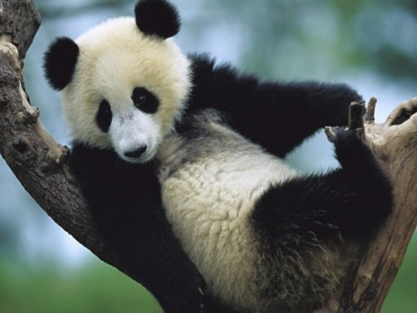
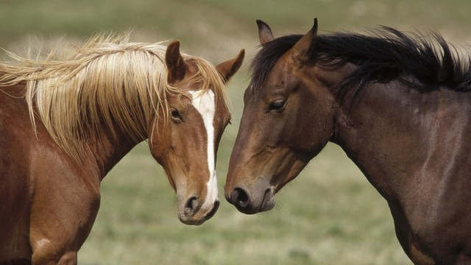
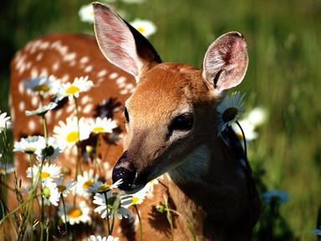
Это далеко не единственные произведения о природе, которые учат человека любить, охранять и уважать окружающую среду. Природа – это частичка нас самих, нашей души, это Родина и ее надо любить всем сердцем!

Slide 16
Спасибо за внимание!
Наш адрес: г.Брянск, ул.Новозыбковская, 19
Контактный телефон: 74- 75 – 22
Наша страничка ВКонтакте: https://vk.com/club67154364 e-mail: bibliotekafilial7@yandex.ru
Режим работы: с 10-00 до 18-00
Выходной день – суббота
Составитель: Кузьмина Е.А.

